Slide 1
Асинхронный ввод/вывод
Программирование с использованием POSIX thread library
2006-2007 Иртегов Д.В.
Учебное пособие подготовлено по заказу и при поддержке
ООО «Сан Майкросистемс СПБ»

Slide 2
Зачем нужен асинхронный в/в
Создавать нить на каждую операцию ввода/вывода дорого
Порядок исполнения нитей не гарантируется
Некоторые устройства передают данные только после явного запроса (select/poll не подходит)
Задержки при работе с такими устройствами чувствительны для приложений жесткого реального времени

Slide 3
Асинхронный ввод/вывод
Две реализации
  POSIX 1b
  Solaris AIO

Slide 4
Реализация POSIX 1b
aio_read, aio_write, aio_suspend
Используют структуру aiocb
Размещены в библиотеке librt.so
  Компилировать с ключом –lrt
Поддерживаются в Linux

Slide 5
Solaris AIO
aioread, aiowrite
Нестандартные
Размещены в библиотеке libaio
  Компилировать с ключом -laio

Slide 6
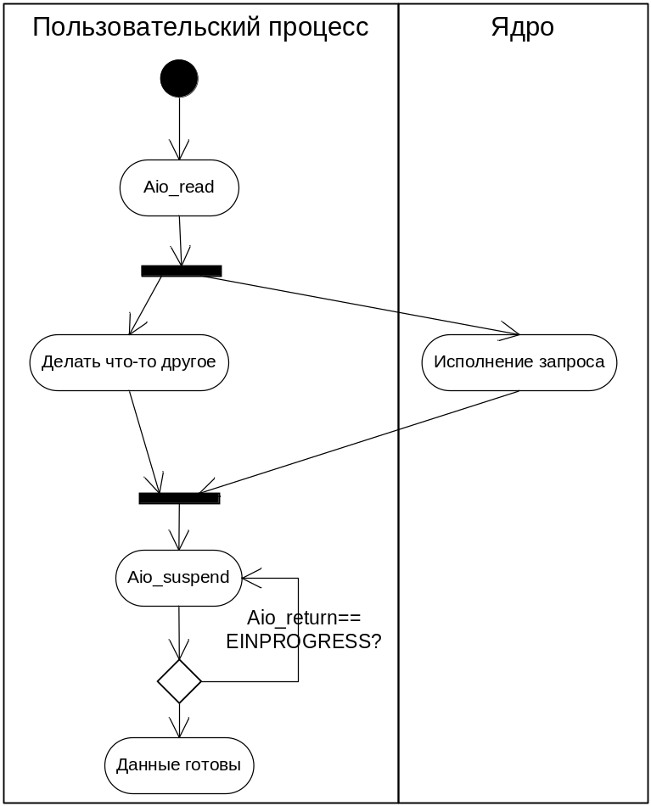
Схема асинхронного ввода

Slide 7
aio_read/write(3RT)
cc [ flag... ] file... -lrt [ library... ]
#include <aio.h>
int aio_write(struct aiocb *aiocbp);
int aio_read(struct aiocb *aiocbp);
ВОЗВРАЩАЕМОЕ ЗНАЧЕНИЕ
Успех/неуспех

Slide 8
struct aiocb
int aio_fildes; // file descriptor
off_t aio_offset; // file offset
volatile void* aio_buf; // location of buffer
size_t aio_nbytes; // length of transfer
int aio_reqprio;
// request priority offset
struct sigevent aio_sigevent;
// signal number and value
int aio_lio_opcode;
// operation to be performed

Slide 9
lio_listio(3RT)
cc [ flag... ] file... -lrt [ library... ]
#include <aio.h>
int lio_listio(int mode,
struct aiocb *restrict const list[],
int nent, struct sigevent *restrict sig);

Slide 10
aio_suspend(3RT)
cc [ flag... ] file... -lrt [ library... ]
#include <aio.h>
int aio_suspend(
const struct aiocb * const list[],
int nent,
const struct timespec *timeout);

Slide 11
aio_return(3RT)
cc [ flag... ] file... -lrt [ library... ]
#include <aio.h>
ssize_t aio_return(struct aiocb *aiocbp);
ВОЗВРАЩАЕМОЕ ЗНАЧЕНИЕ
Количество прочитанных байт, если запрос завершился успешно
-1, если запрос завершился ошибкой или еще не завершился.
Если запрос еще не завершился, errno==EINPROGRESS

Slide 12
aio_error(3RT)
cc [ flag... ] file... -lrt [ library... ]
#include <aio.h>
int aio_error(const struct aiocb *aiocbp);

Slide 13
Пример использования
const char req[]="GET / HTTP/1.0\r\n\r\n";
int main() {
int s;
static struct aiocb readrq;
static const struct aiocb *readrqv[2]={&readrq, NULL};
/* Открыть сокет […] */
memset(&readrq, 0, sizeof readrq);
readrq.aio_fildes=s;
readrq.aio_buf=buf;
readrq.aio_nbytes=sizeof buf;
if (aio_read(&readrq)) {
/* … */
}
write(s, req, (sizeof req)-1);
while(1) {
aio_suspend(readrqv, 1, NULL);
size=aio_return(&readrq);
if (size>0) {
write(1, buf, size);
aio_read(&readrq);
} else if (size==0) {
break;
} else if (errno!=EINPROGRESS) {
perror("reading from socket");
}
}
}

Slide 14
Асинхронный ввод с сигналами
При формировании запроса aio можно указать номер сигнала и параметры, которые следует передать обработчику
При завершении запроса будет послан этот сигнал
Solaris AIO использует SIGIO
С POSIX AIO используют SIGIO, SIGPOLL, SIGUSR1/2, SIGRTXXX

Slide 15
Почему именно сигнал?
Сигнал прерывает блокирующиеся системные вызовы

Slide 16
Установка обработчика сигнала с параметрами
void sigiohandler(int signo, siginfo_t *info, void *context);
struct sigaction sigiohandleraction;
memset(&sigiohandleraction, 0,
sizeof sigiohandleraction);
sigiohandleraction.sa_sigaction=sigiohandler;
sigiohandleraction.sa_flags=SA_SIGINFO;
sigiohandleraction.sa_mask=set;
sigaction(SIGIO, &sigiohandleraction, NULL);
readrq.aio_sigevent.sigev_notify=SIGEV_SIGNAL;
readrq.aio_sigevent.sigev_signo=SIGIO;
readrq.aio_sigevent.sigev_value.sival_ptr=&readrq;

Slide 17
sigaction(2)
#include <signal.h>
int sigaction(int sig,
const struct sigaction *restrict act,
struct sigaction *restrict oact);
struct sigaction
void (*sa_handler)();
void (*sa_sigaction)(int, siginfo_t *, void *);
sigset_t sa_mask;
int sa_flags;

Slide 18
sigpause(3C)
#include <signal.h>
int sigpause(int sig);
Удаляет сигнал sig из маски и входит в pause(2)

Slide 19
Sigsetjmp/siglongjmp
#include <setjmp.h>
int sigsetjmp(sigjmp_buf env, int savemask);
void siglongjmp(sigjmp_buf env, int val);
Siglongjmp сообщает среде исполнения, что мы вышли из обработчика сигнала (простой longjmp этого не делает).
При выходе из обработчика сигнала восстанавливается маска сигналов процесса
Используя параметр savemask, можно восстанавливать маску сигналов на момент sigsetjmp либо на момент прихода сигнала

Slide 20
Зачем использовать sigsetjmp/siglongjmp?
Защита от ошибки потерянного пробуждения
aio_read(readrq);
<<< прилетает сигнал
pause();

Slide 21
Асинхронный ввод на сигналах (main)
if (aio_read(&readrq)) {
perror("aio_read");
exit(1);
}
/* Everything is ready, send HTTP request */
write(s, req, (sizeof req)-1);
/* main loop :) */
if (!sigsetjmp(toexit, 1)) {
while(1) sigpause(SIGIO);
}
write(2, "That's all, folks\n", 18);

Slide 22
Асинхронный ввод на сигналах (обработчик)
sigjmp_buf toexit;
void sigiohandler(int signo, siginfo_t *info, void *context) {
struct aiocb * req;
if (signo!=SIGIO || info->si_signo!=SIGIO) return;
req=(struct aiocb *)info->si_value.sival_ptr;
if (aio_error(req)==0) {
/* it's complete!!! */
size_t size;
size=aio_return(req);
if (size==0) {
/* EOF */
siglongjmp(toexit, 1);
}
write(1, req->aio_buf, size);
/* schedule next read */
aio_read(req);
}
}

